Slide 1
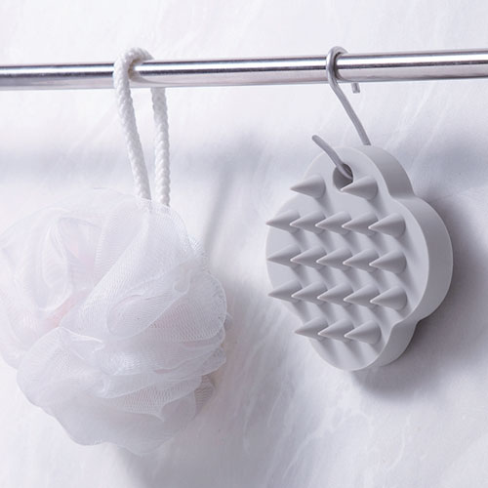
【提案書】
シリコンスカルプブラシ
特徴
洗髪と同時に頭皮マッサージもできる柔らかいシリコン性のスカルプブラシです。爽快感が感じられるため病みつきになるアイテム！突起が太いので髪が絡みにくい点も◎です！
納期
納期スペース
仕様
素材：シリコーンゴム
サイズ：75×75×27mm箱サイズ81×81×29mm
包装：化粧箱入
お見積
お見積りスペース

